Slide 1
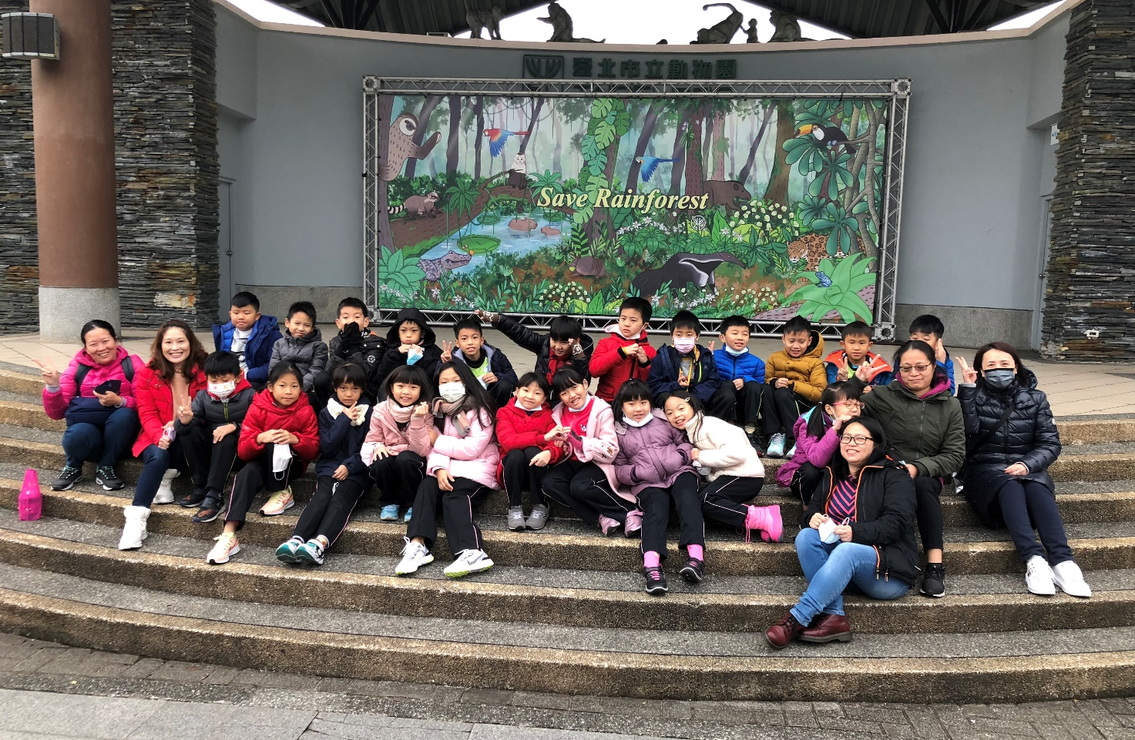
我的班級經營
110.09.04

Slide 2
小小叮嚀~1
服裝盡量按規定穿著
每日請量體溫並紀錄
發燒生病請在家休息
提醒孩子每天勤洗手
每日上課請準時到校
事病假煩請記得通知

Slide 3
小小叮嚀~2
提醒孩子用心完成所有功課
鼓勵孩子多多閱讀多多運動
請家長提醒孩子戴口罩上課
協助孩子確認作業訂正簽名
提醒孩子上課專心絕不吵鬧
提醒孩子吃飯時間使用隔板
提醒孩子隨身帶手帕擦乾手

Slide 4
小小叮嚀~3
作業規定和三年級大致相同。
請孩子回家多複習字音形及修辭。
每週要背英文單字。
每兩週回家用心書寫兩頁書法。
鼓勵孩子多閱讀課外讀物。
每週完成閱讀八點認證。
每月寫學習護照「我愛閱讀」ㄧ篇。
希望每週完成兩次以上體育認證。

Slide 5
~感謝您的參與和協助~
希望孩子更棒
一起加油

